Slide 1


Духовно-нравственное воспитание дошкольников в контексте реализации государственной программы «Патриотическое воспитание граждан Российской Федерации»
Муниципальное казенное дошкольное образовательное учреждение города Новосибирска «Детский сад № 325 компенсирующего вида»

Slide 2
«Любовь к родному краю, родной культуре, родной речи начинается с малого – любви к своей семье, к своему жилищу, к своему детскому саду. Постепенно расширяясь, эта любовь переходит в любовь к родной стране, к ее истории, прошлому и настоящему, ко всему человечеству» (Д.С. Лихачев)

Slide 3
Приоритеты государственной политики в области воспитания
формирование у детей высокого уровня духовно-нравственного развития, чувства причастности к историко-культурной общности российского народа и судьбе России
формирование уважения к русскому языку как государственному языку Российской Федерации, являющемуся основой гражданской идентичности россиян и главным фактором национального самоопределения.
«Стратегия развития воспитания
в РФ до 2025 года»,
утв. распоряжением Правительства РФ от 29. 05. 2015 г. N 996-р

Slide 4
Нормативная база духовно-нравственного патриотического воспитания
Федеральный закон «Об образовании в Российской Федерации» от 29. 12. 2012 г. N 273-ФЗ;
Национальная доктрина образования в Российской Федерации, утв. постановлением Правительства РФ от 04. 10. 2000 №751;
«Стратегия развития воспитания в РФ до 2025 года», утв. распоряжением Правительства РФ от 29. 05. 2015 г. N 996-р ;
Государственная программа «Патриотическое воспитание граждан Российской Федерации на 2016-2020 годы» ;
Федеральный государственный образовательный стандарт , утв. Приказом Минобрнауки России от 17.10.2013г. № 1155

Slide 5
МОДЕЛЬ ПАТРИОТИЧЕСКОГО ВОСПИТАНИЯ
1.Моя семья
7.Наша армия
2.Детский сад
Ребенок
6.Культура моей страны
3.Родной город
и его достопримечатель
ности
5.Моя страна
Символика
4.Природа родного края

Slide 6
Задачи духовно-нравственного патриотического воспитания
- воспитание у ребенка чувства любви и привязанности к своей семье, дому, детскому саду, улице, городу через все виды детской деятельности;
- формирование чувства привязанности к малой родине на основе приобщения к природе, культуре и традициям родного края;
- расширение представлений о городах России;
- знакомство детей с символами государства (герб, флаг, гимн);
- развитие интереса к народным традициям, обычаям, промыслам;

Slide 7
Задачи духовно-нравственного патриотического воспитания
- формирование толерантности, чувства уважения к другим народам, их традициям, чувство принадлежности к мировому сообществу;
- формирование нравственно-патриотических чувств посредством ознакомления детей с произведениями живописи, народного декоративно-прикладного искусства и архитектуры;
- развитие заботливого отношения к природе и всему живому, к предметам и явлениям окружающей действительности.

Slide 8
Методы духовно-нравственного патриотического воспитания
1. Рассказ, объяснения воспитателя в сочетании с показом нужных объектов и непосредственными наблюдениями детей;
2. Беседы с детьми о стране, родном городе;
3. Показ презентаций и видеофильмов;
4. Совместное изготовление и рассматривание альбомов, книг, открыток, плакатов;
5. Разучивание с детьми песен, стихотворений, пословиц, поговорок, чтение сказок, художественной литературы, прослушивание музыкальных произведений;
6. Знакомство детей с народной декоративной росписью, народными промыслами;
7. Исследовательские методы.

Slide 9
Формы духовно-нравственного патриотического воспитания
Целевые прогулки,
Экскурсии,
Беседы,
Дидактические игры,
Чтение художественной литературы,
Праздники, развлечения,
Вечера досуга,
Викторины,
Проектная деятельность.

Slide 10
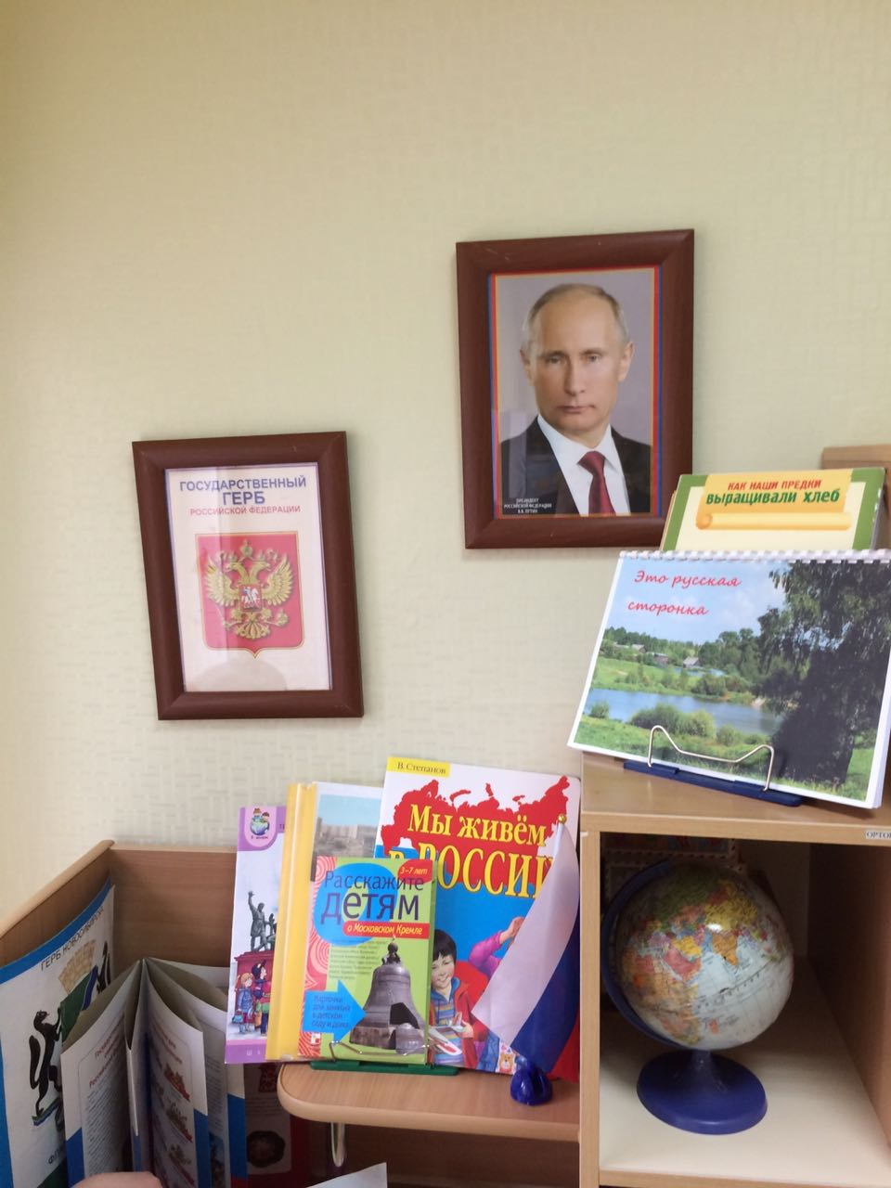
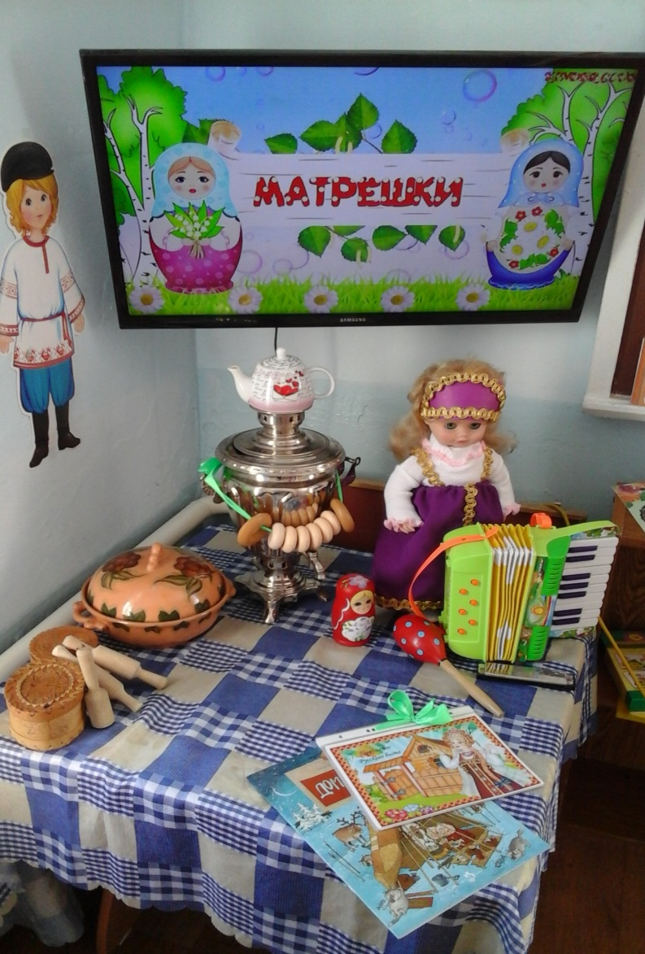
Развивающая предметно-пространственная среда

Slide 11
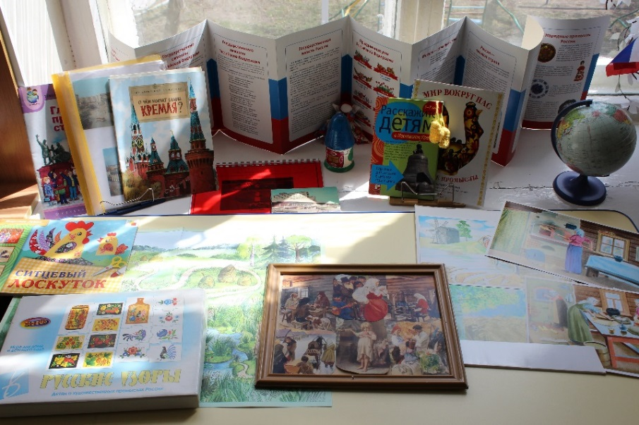
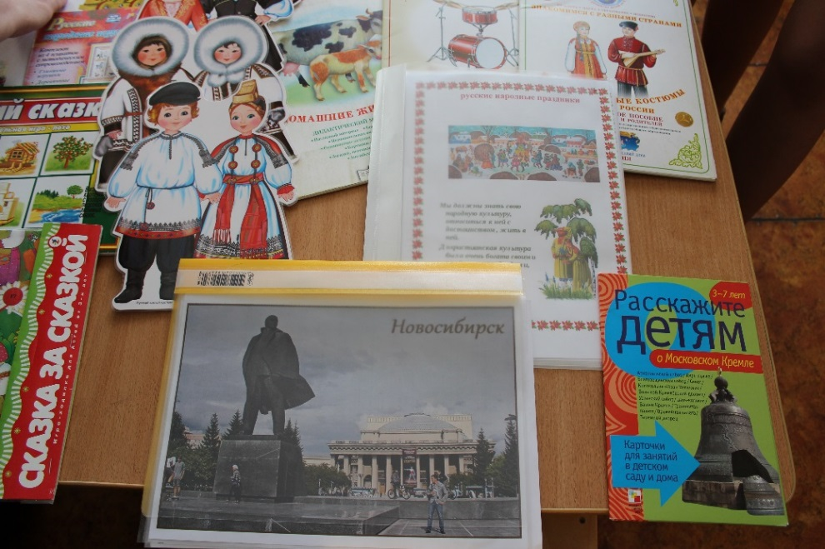
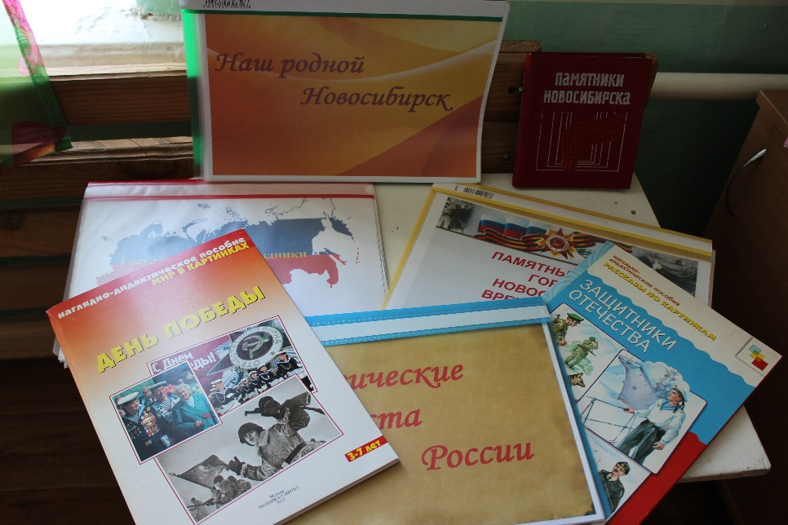
Развивающая предметно-пространственная среда

Slide 12





Медиатека тематических презентаций

Slide 13
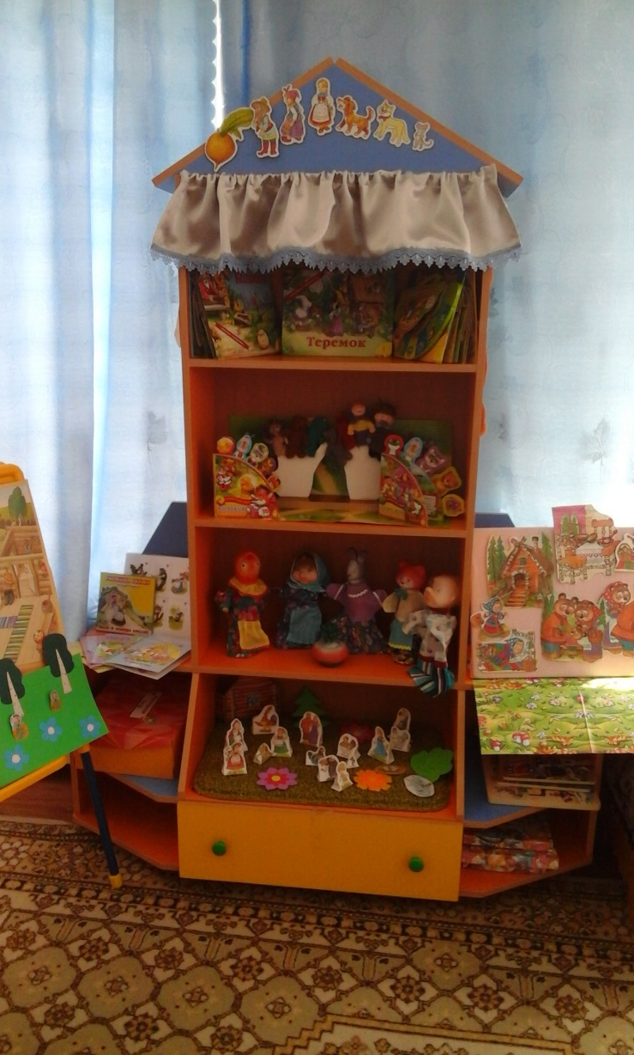
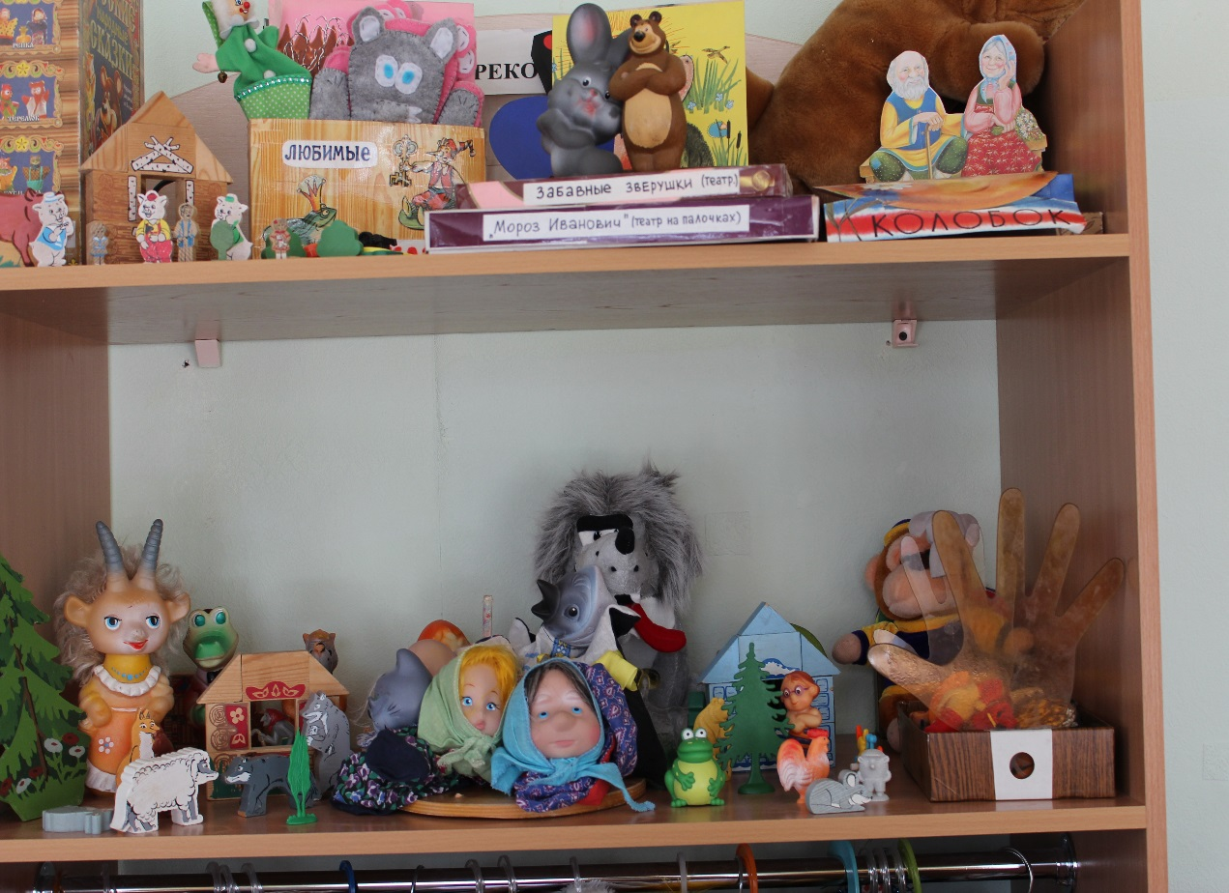
Центры театрализованной деятельности

Slide 14
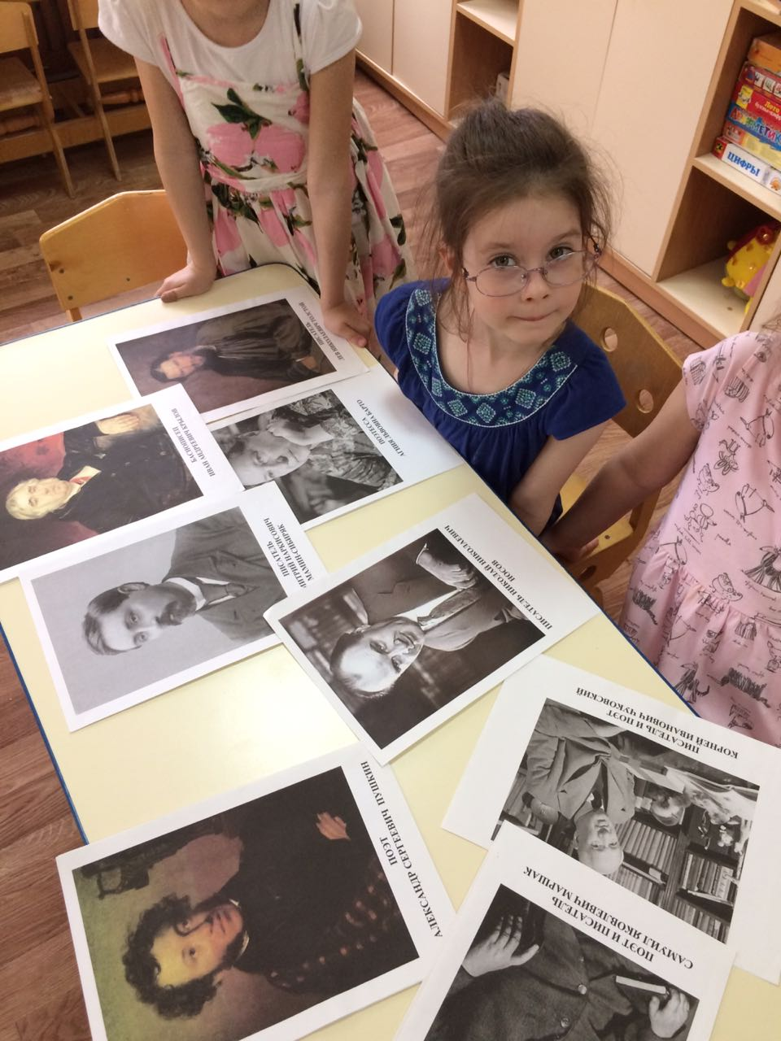
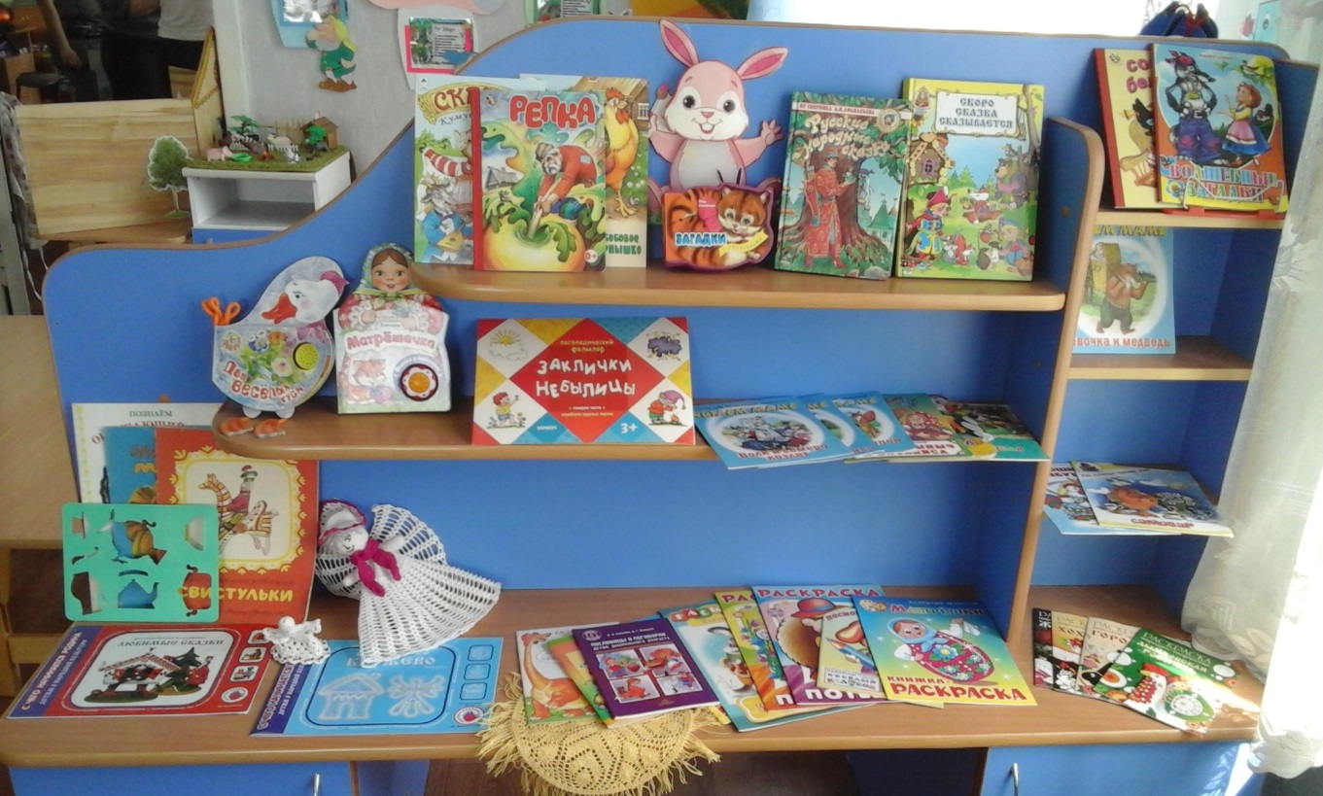
Центры художественной литературы

Slide 15
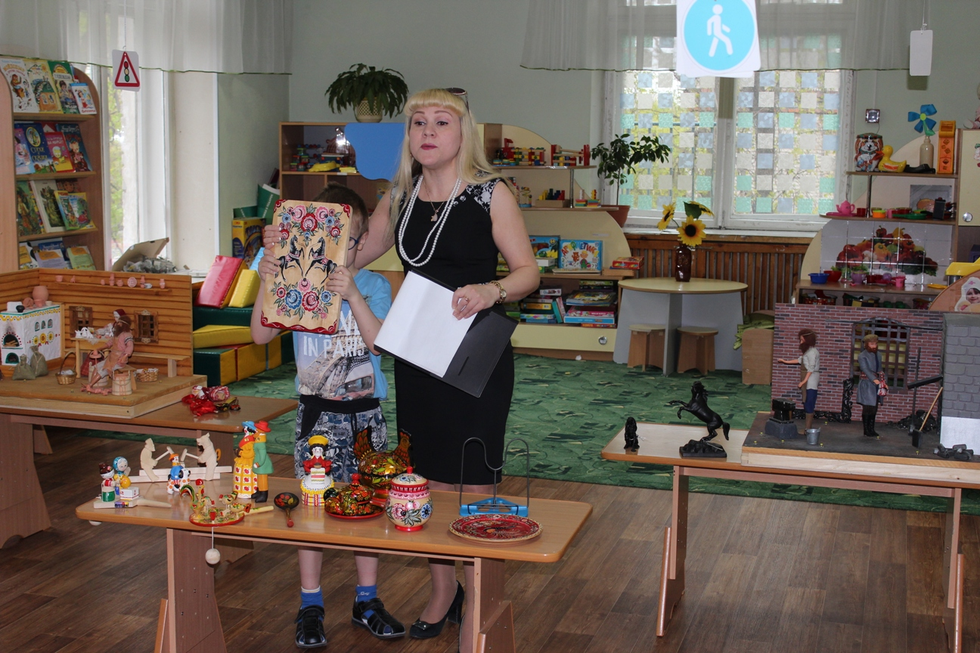
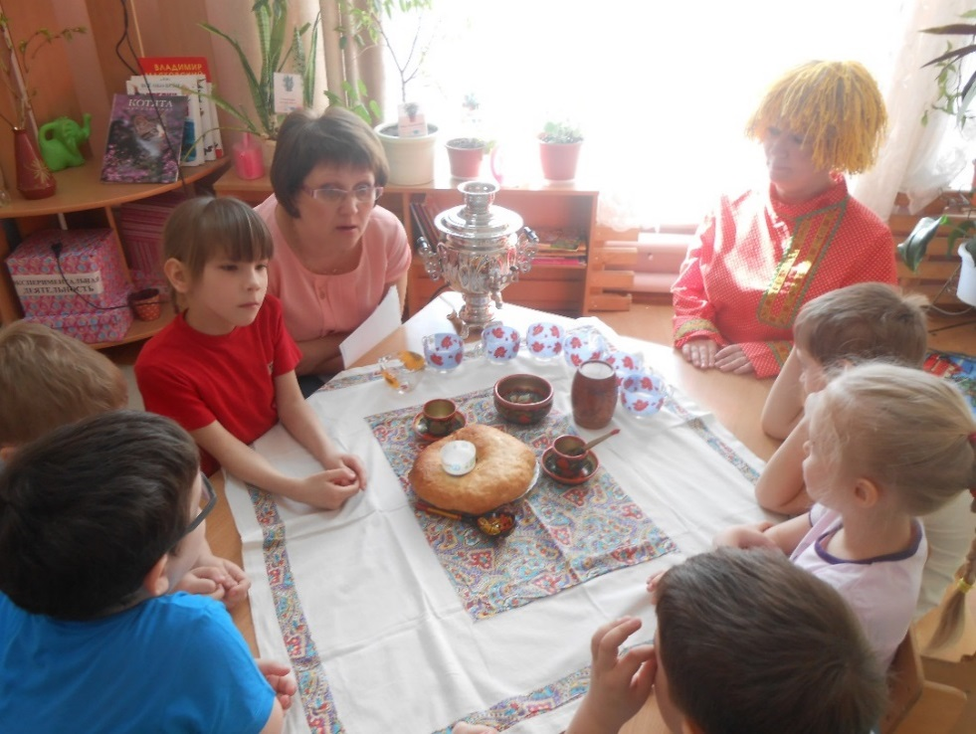
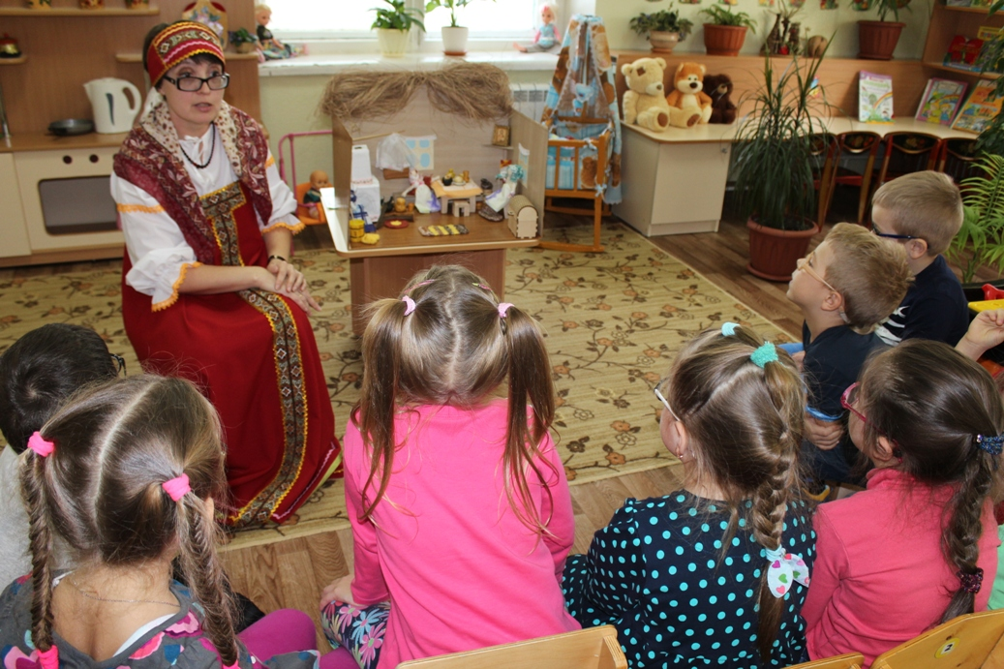
Образовательная деятельность
с детьми

Slide 16
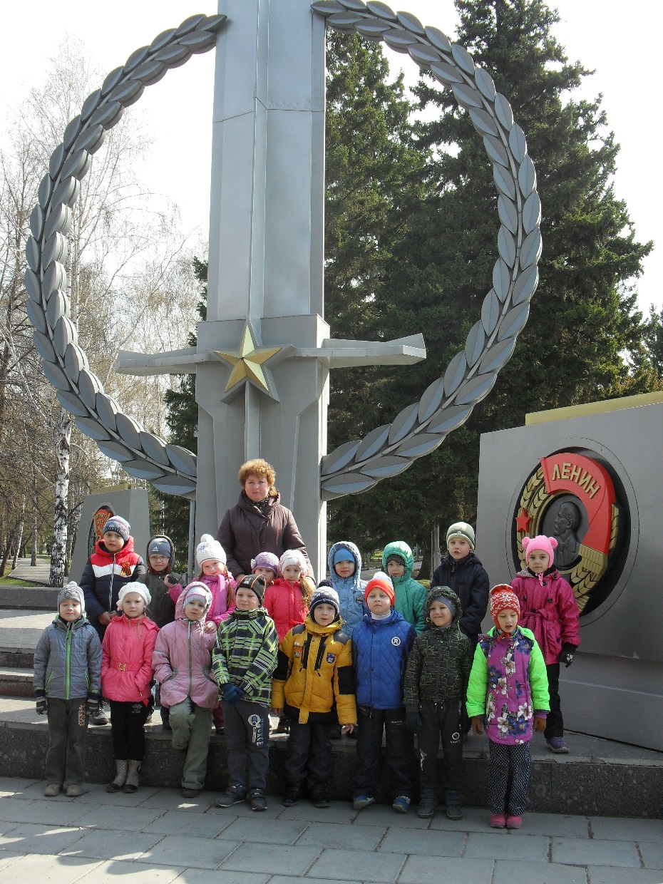
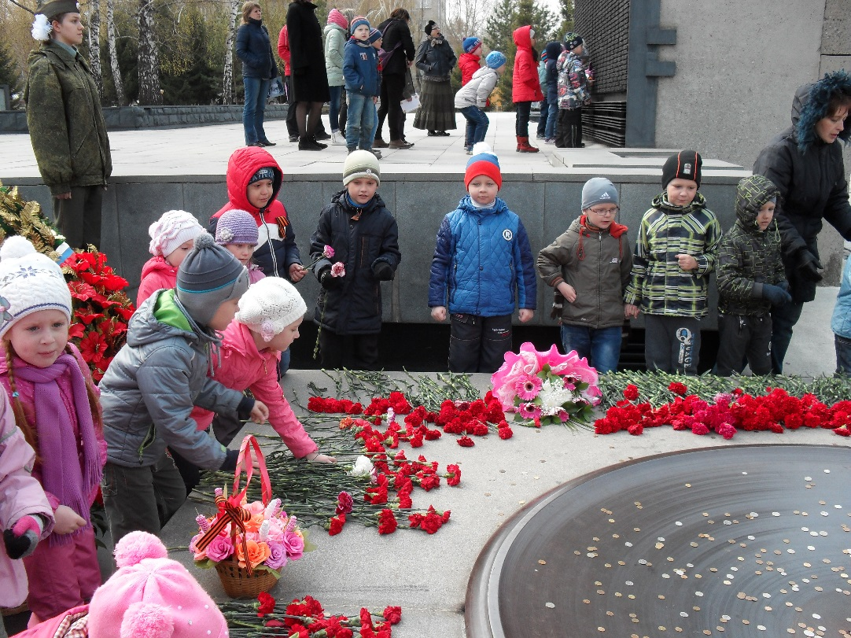
Организация экскурсий и
целевых прогулок

Slide 17
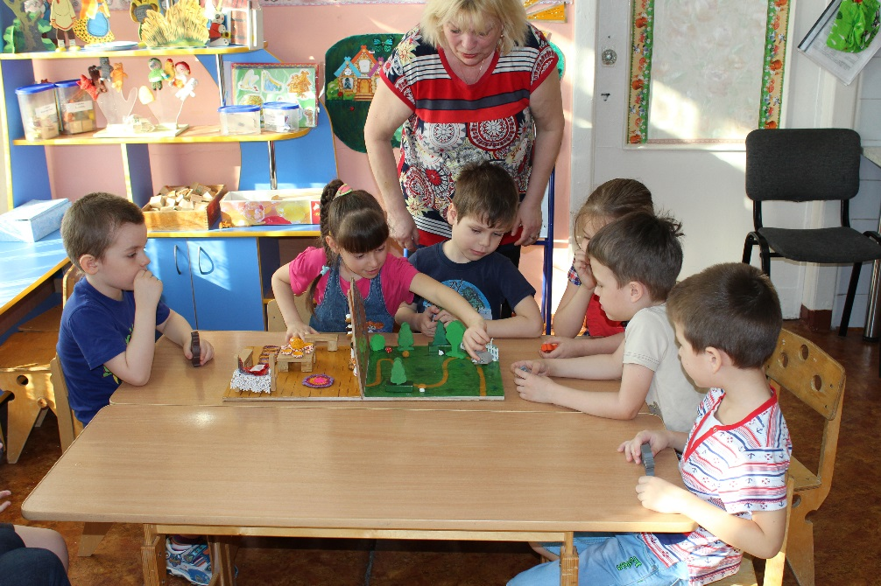
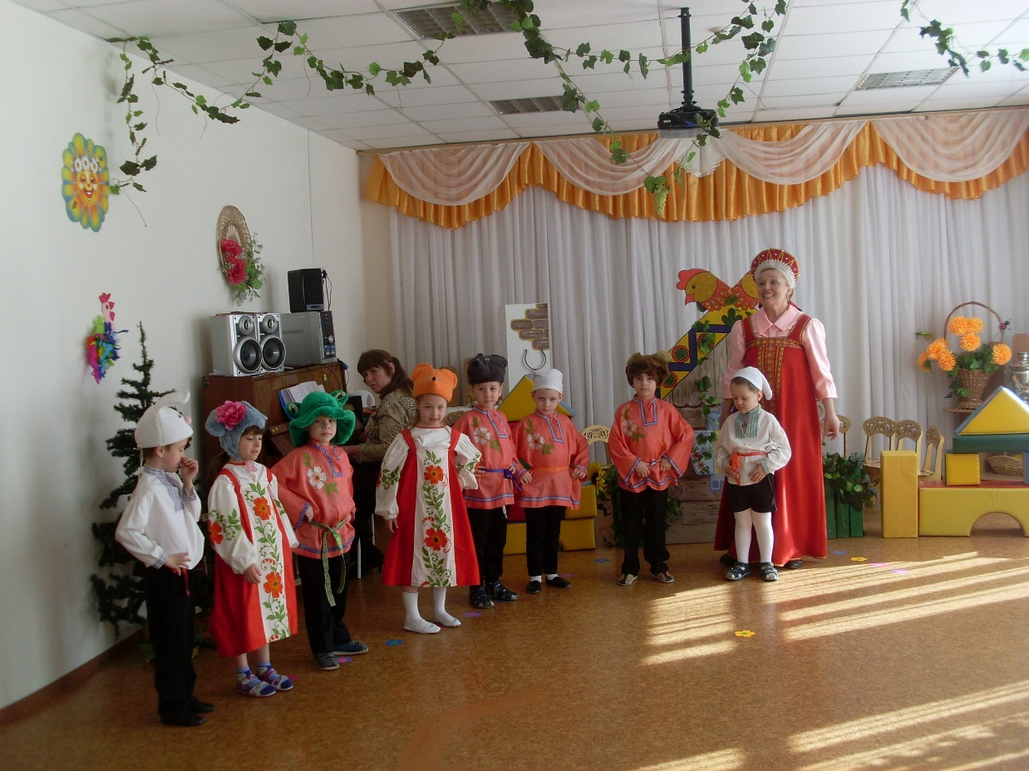
Использование образовательного потенциала
русской сказки

Slide 18
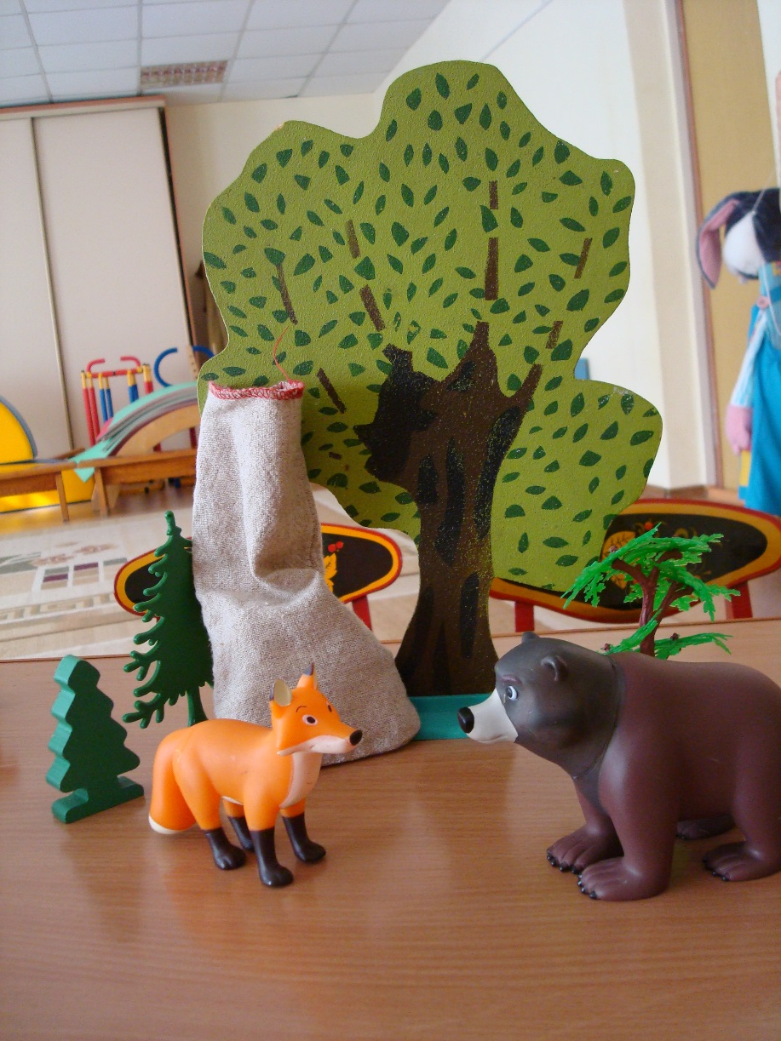
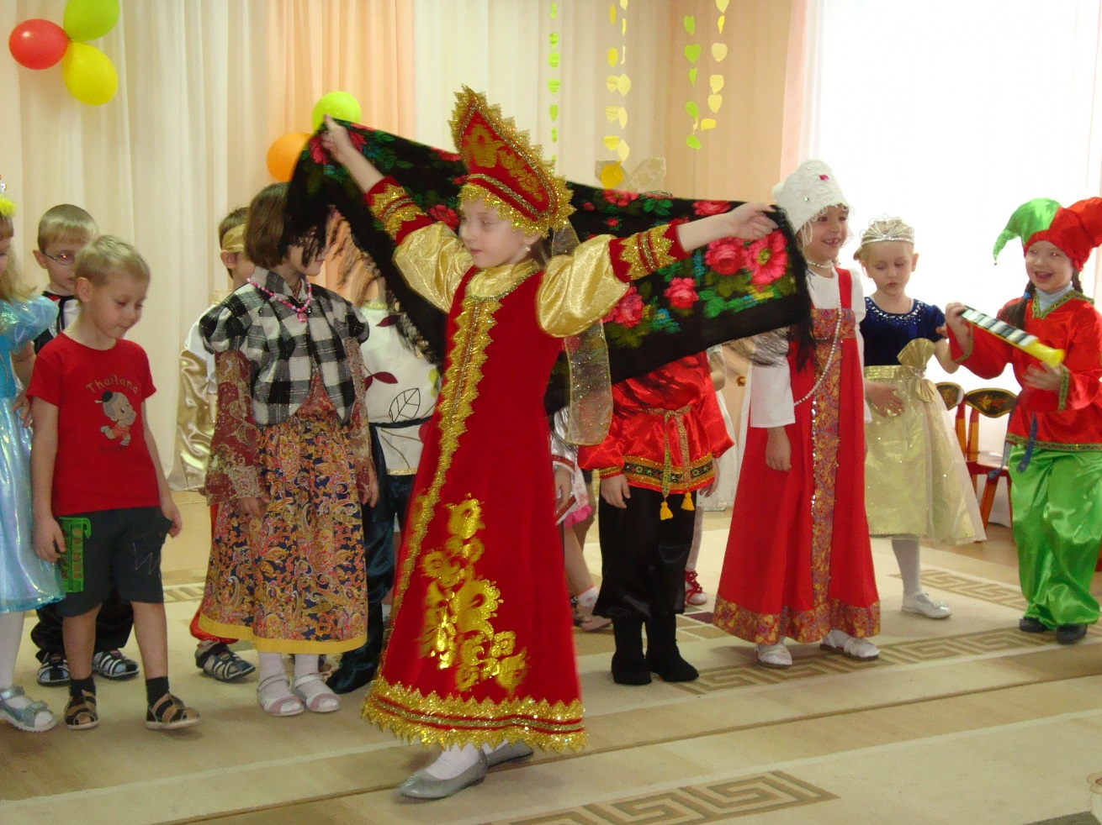
Использование образовательного потенциала русской сказки

Slide 19
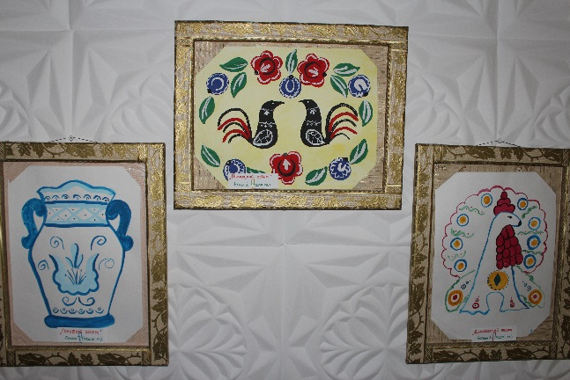
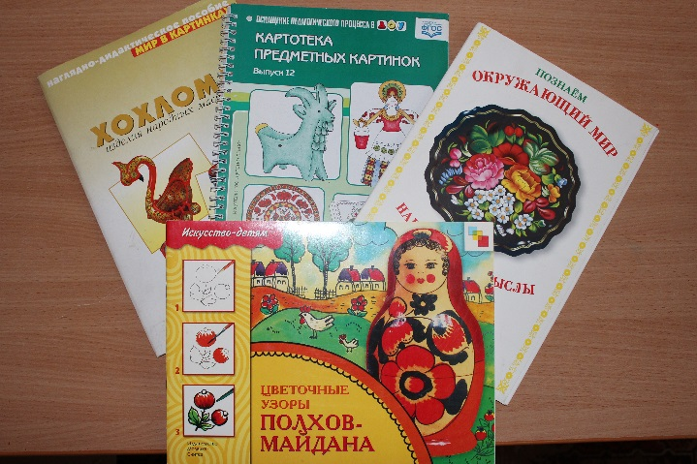
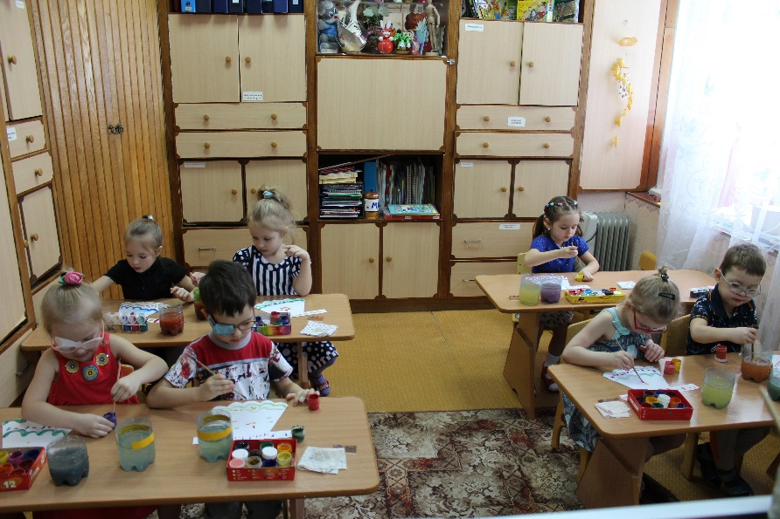
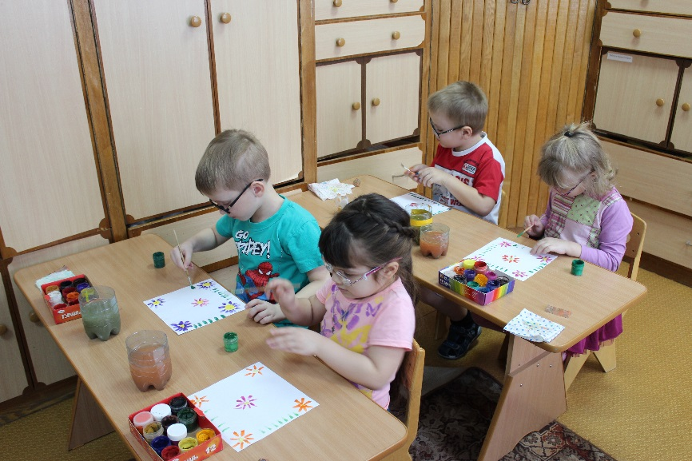
Художественно-творческая деятельность

Slide 20
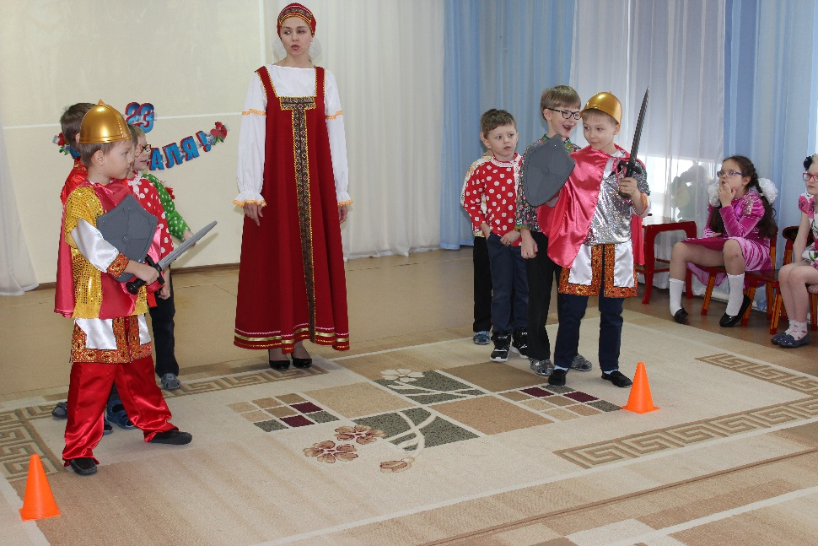
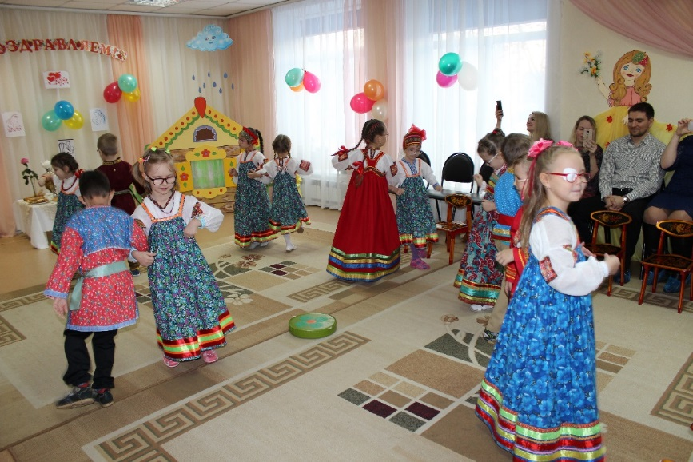
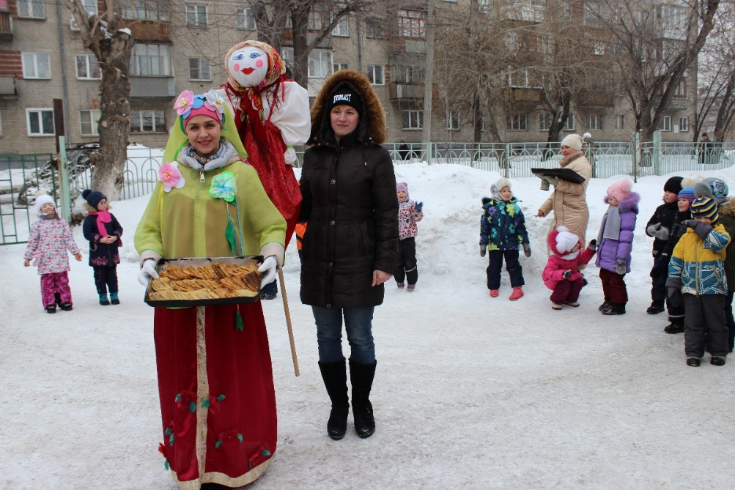
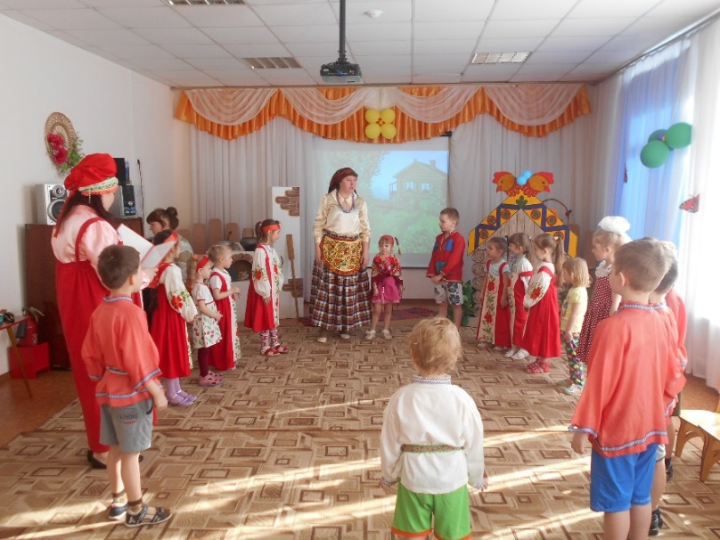
Праздники и развлечения

Slide 21
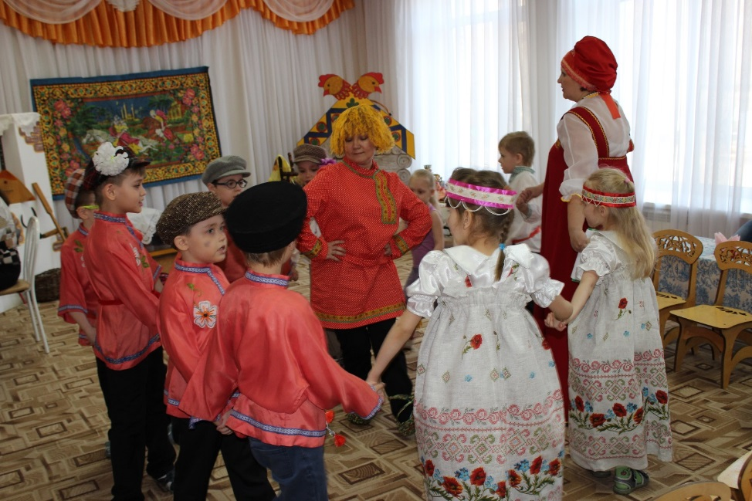
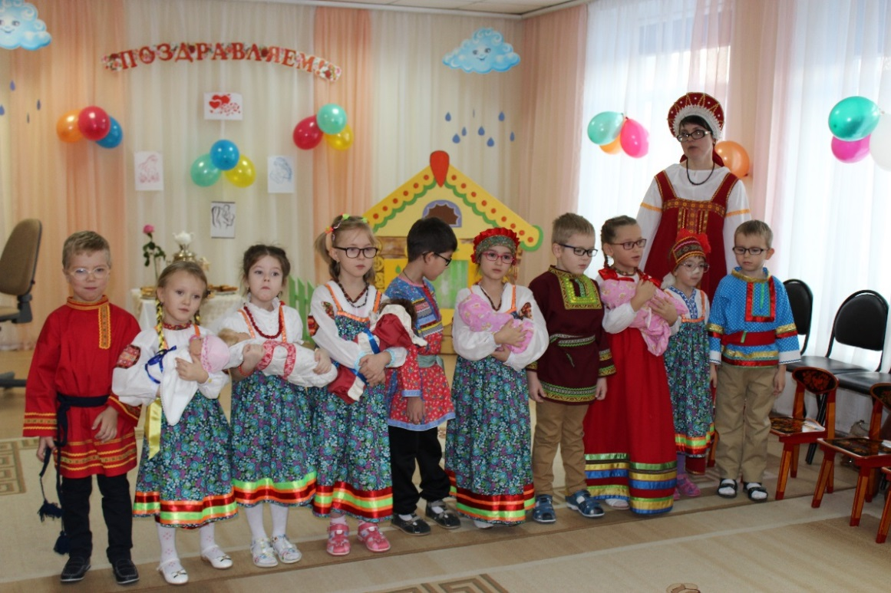
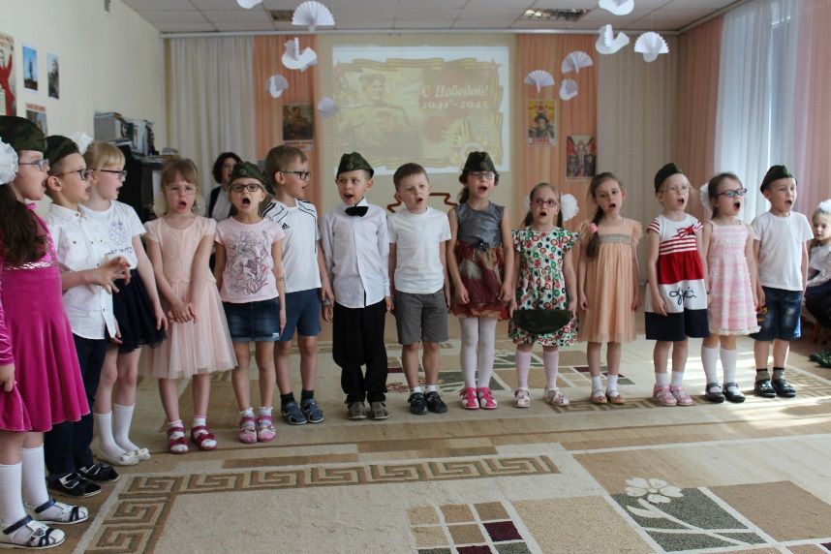
Праздники и развлечения

Slide 22
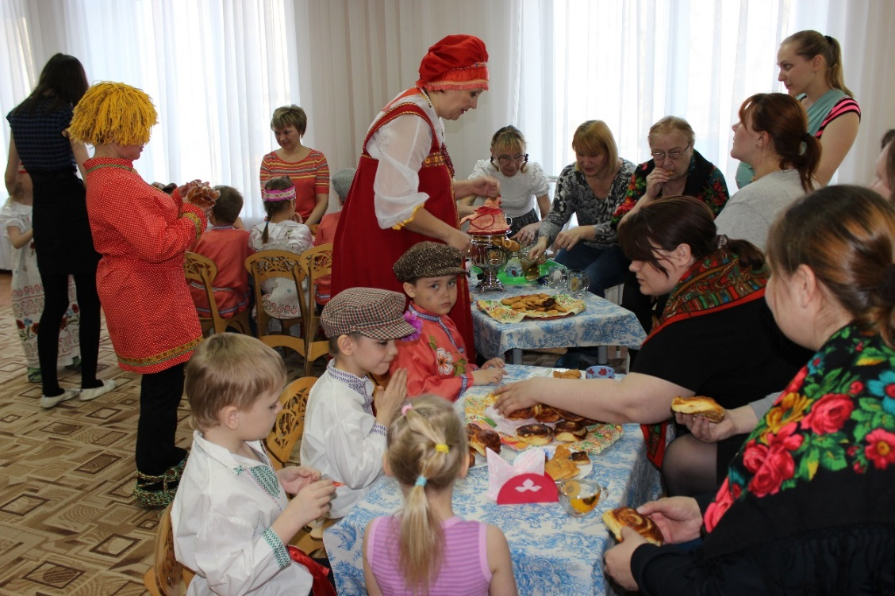
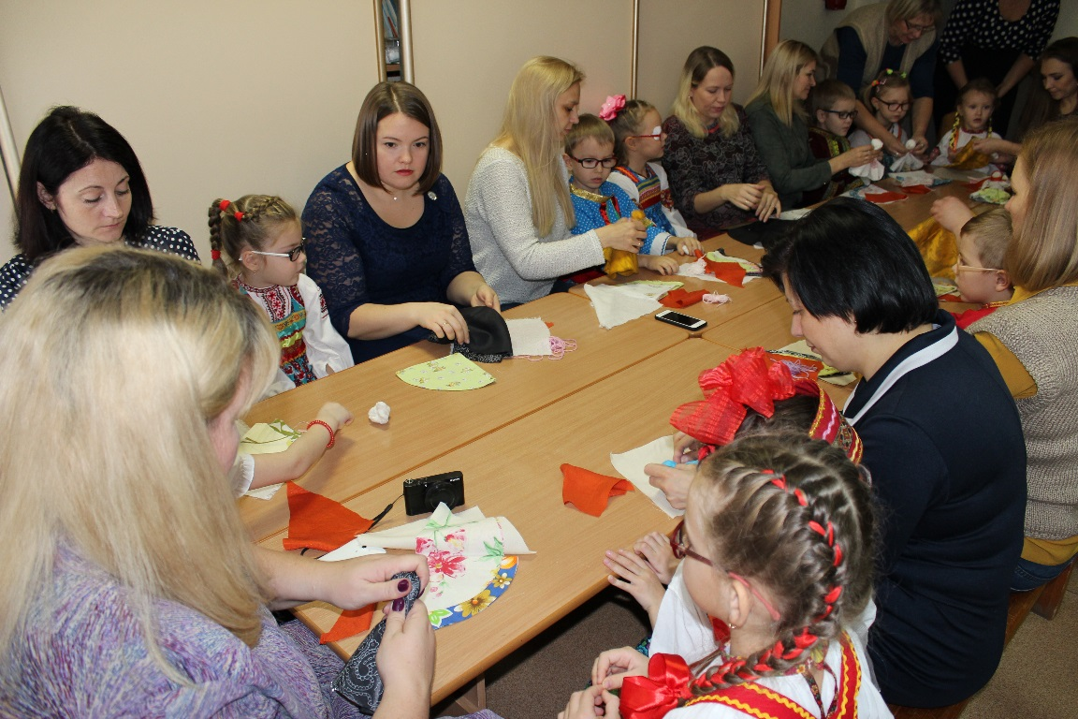
Вовлечение родителей в образовательный процесс

Slide 23
Целевые ориентиры духовно-нравственного патриотического воспитания на этапе завершения дошкольного образования:
Ребёнок проявляет патриотические чувства, ощущает гордость за свою страну, её достижения, имеет представление о её географическом разнообразии, много национальности, важнейших исторических событиях.
Имеет первичные представления о себе, семье, традиционных семейных ценностях, включая традиционные гендерные ориентации, проявляет уважение к своему и противоположному полу.
Соблюдает элементарные общепринятые нормы, имеет первичные ценностные представления о том, «что такое хорошо и что такое плохо», стремиться поступать хорошо; проявляет уважение к старшим и заботу о младших.

Slide 24
Целевые ориентиры духовно-нравственного патриотического воспитания на этапе завершения дошкольного образования
Ребёнок обладает установкой положительного отношения к миру, к разным видам труда, другим людям и самому себе.
Понимает, что все люди равны вне зависимости от их социального происхождения, этнической принадлежности, религиозных и других верований, их физических и психических способностей.
Проявляет эмпатию по отношению к другим людям, готовность прийти на помощь тем, кто в ней нуждается.
Эмоционально отзывается на красоту окружающего мира, произведения народного искусства.

Slide 25
Спасибо за внимание!

Slide 26

Вы можете использовать данное оформление
для создания своих презентаций,
Оставив информацию об авторе шаблона:
Башина Екатерина,
cтудентка МГОУ
профиль Начальное образование
Фон
http://pandia.ru/text/79/369/images/image003_25.jpg
Кремль
http://www.playcast.ru/uploads/2016/05/30/18829837.png

